Slide 1
Chào mừng các em
đến với tiết Toán

Slide 2
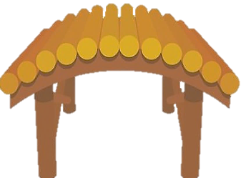
CHẮP CÁNH ƯỚC MƠ

Slide 3
Một trận lũ lớn đã cuốn mất cây cầu gỗ nên các bạn nhỏ không thể đến trường.
Các em hãy giúp bác thợ mộc tốt bụng xây một cây cầu mới bằng cách trả lời đúng các câu hỏi.

Slide 4
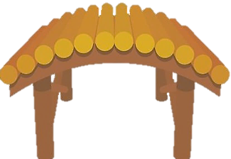
Chúng cháu cảm ơn bác rất nhiều!

Slide 5
9 + 7 = ?
16

Slide 6
8 + 5 = ?
13

Slide 7
14 - 4 = ?
10

Slide 8
15 - 3 = ?
12

Slide 9
Bài 10:
Luyện tập chung

Slide 10
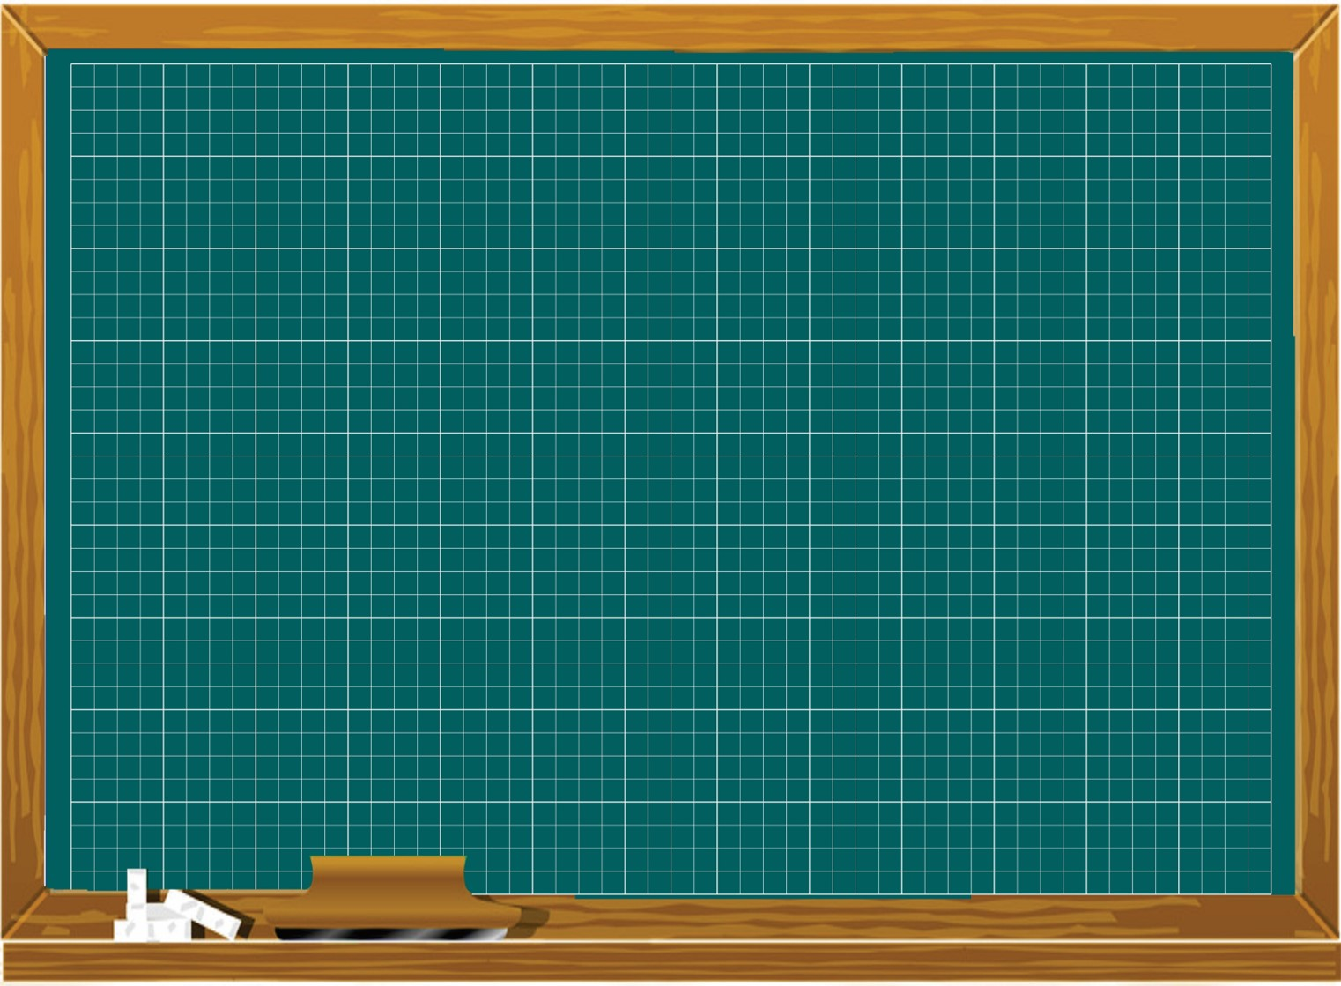
Thứ hai ngày 11 tháng 10 năm 2021
Toán
Luyện tập chung

Slide 11
TIẾT 1

Slide 12
11
13
12
12
15
13
13
10

Slide 14
= 15

Slide 15
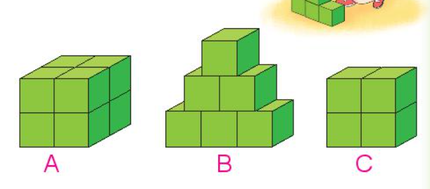
8 hình nhỏ
6 hình nhỏ
Hình A và B có tất cả số khối lập phương nhỏ là:
8 + 6 = 14 (khối)

Slide 16
Thứ hai ngày 11 tháng 10 năm 2021
Toán
Luyện tập chung
Bài 4 (39)

Slide 17
Bài 4 (39)
a, Hình A có số khối lập phương nhỏ nhiều nhất. đ
b, Hình A và B có tất cả số khối lập phương nhỏ là:
8 + 6 = 14 đ

Slide 18
TIẾT 2

Slide 19
Thứ ba ngày 12 tháng 10 năm 2021
Toán
Luyện tập
Bài 2 (39)
Bài giải
Lúc đó có tất cả số bạn chơi bóng rổ là:
6 + 3 = 9 (bạn)
Đáp số: 9 bạn. đ

Slide 20
Bài 3 (39)
Bài giải
Có số con cá sấu ở dưới nước là:
15 - 3 = 12 (con)
Đáp số: 12 con. đ

Slide 21
Thứ ba ngày 12 tháng 10 năm 2021
Âm nhạc
Ôn bài: Con chim chích chòe
Nhạc cụ song loan

Slide 22
13
15
12
11
12

Slide 23
Lúc đó có tất cả số bạn chơi bóng rổ là:
6 + 3 = 9 (bạn)
Đáp số: 9 bạn

Slide 24
Còn lại số con cá sấu dưới hồ nước là:
15 - 3 = 12 (con)
Đáp số: 12 con

Slide 27
CHÀO TẠM BIỆT

